Slide 1
TUTO
RIAL
SOLICITAÇÃO DA
FICHA CATALOGRÁFICA

Slide 2
SOLICITAÇÃO DE FICHA CATALOGRÁFICA
Olá Pessoal,
Neste tutorial serão apresentadas algumas informações básicas sobre o passo a passo da solicitação para elaboração da ficha catalográfica.

Slide 3
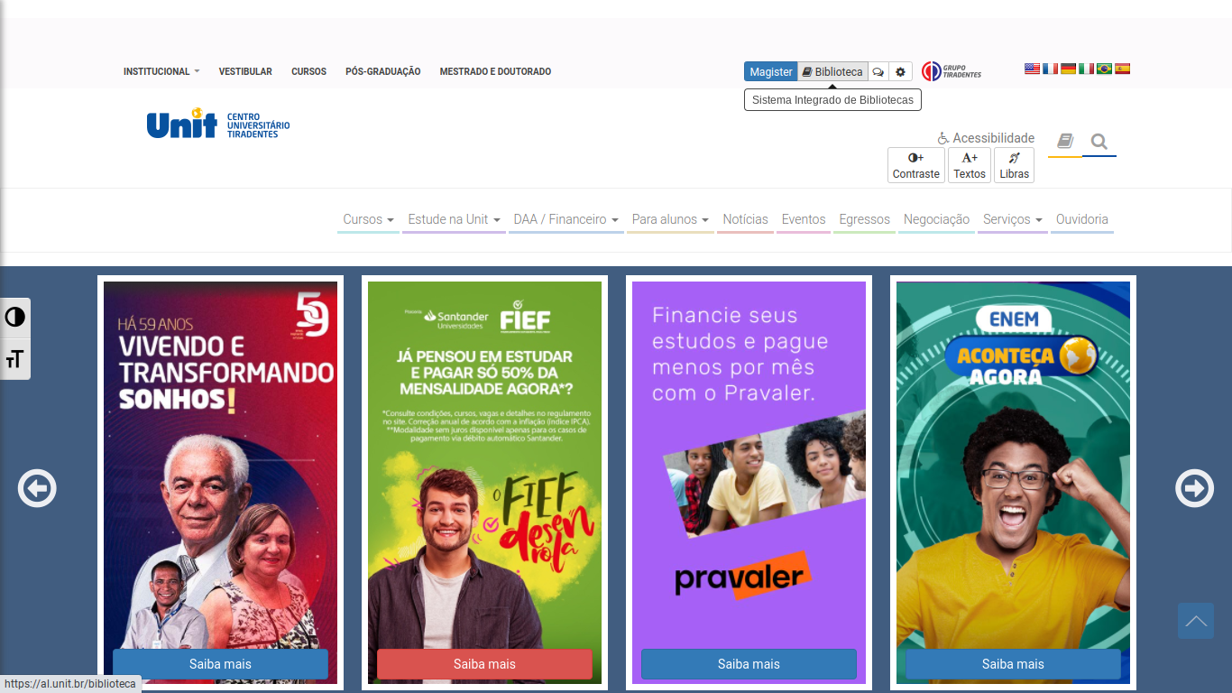
Acessar Biblioteca em https://al.unit.br/
SOLICITAÇÃO DE FICHA CATALOGRÁFICA
Para acessar a Biblioteca, clique aqui

Slide 4
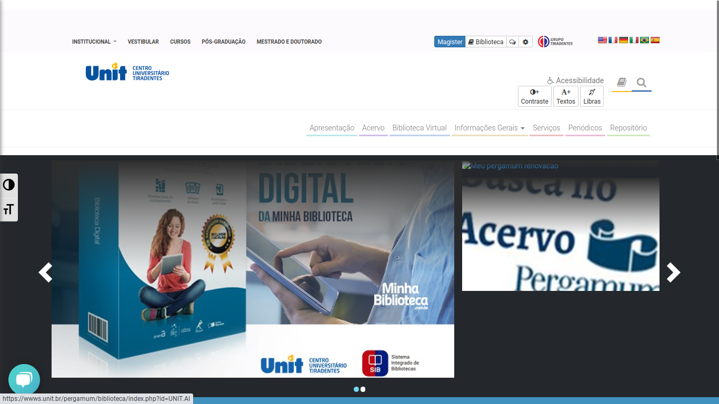
SOLICITAÇÃO DE FICHA CATALOGRÁFICA
Para localizar o formulário, acesse a plataforma Pergamum.

Slide 5
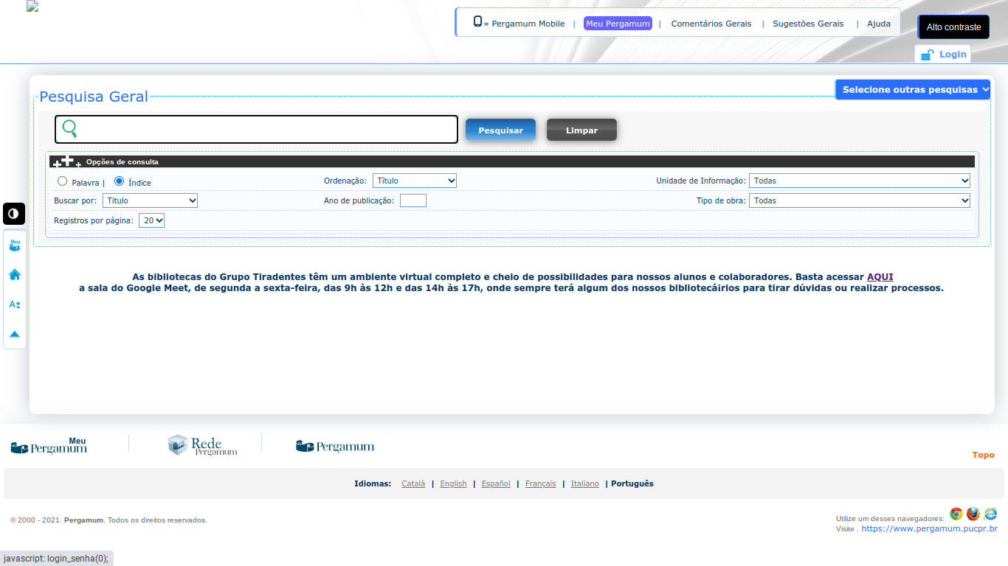
SOLICITAÇÃO DE FICHA CATALOGRÁFICA
Ao entrar no “MEU PERGAMUM” sempre autorizar o navegador a permitir janelas pop-up´s.

Slide 6
SOLICITAÇÃO DE FICHA CATALOGRÁFICA
Fazer login com matrícula e senha da biblioteca.
Caso esqueça a senha, entrar em contato por email: biblioteca@al.unit.br

Slide 7
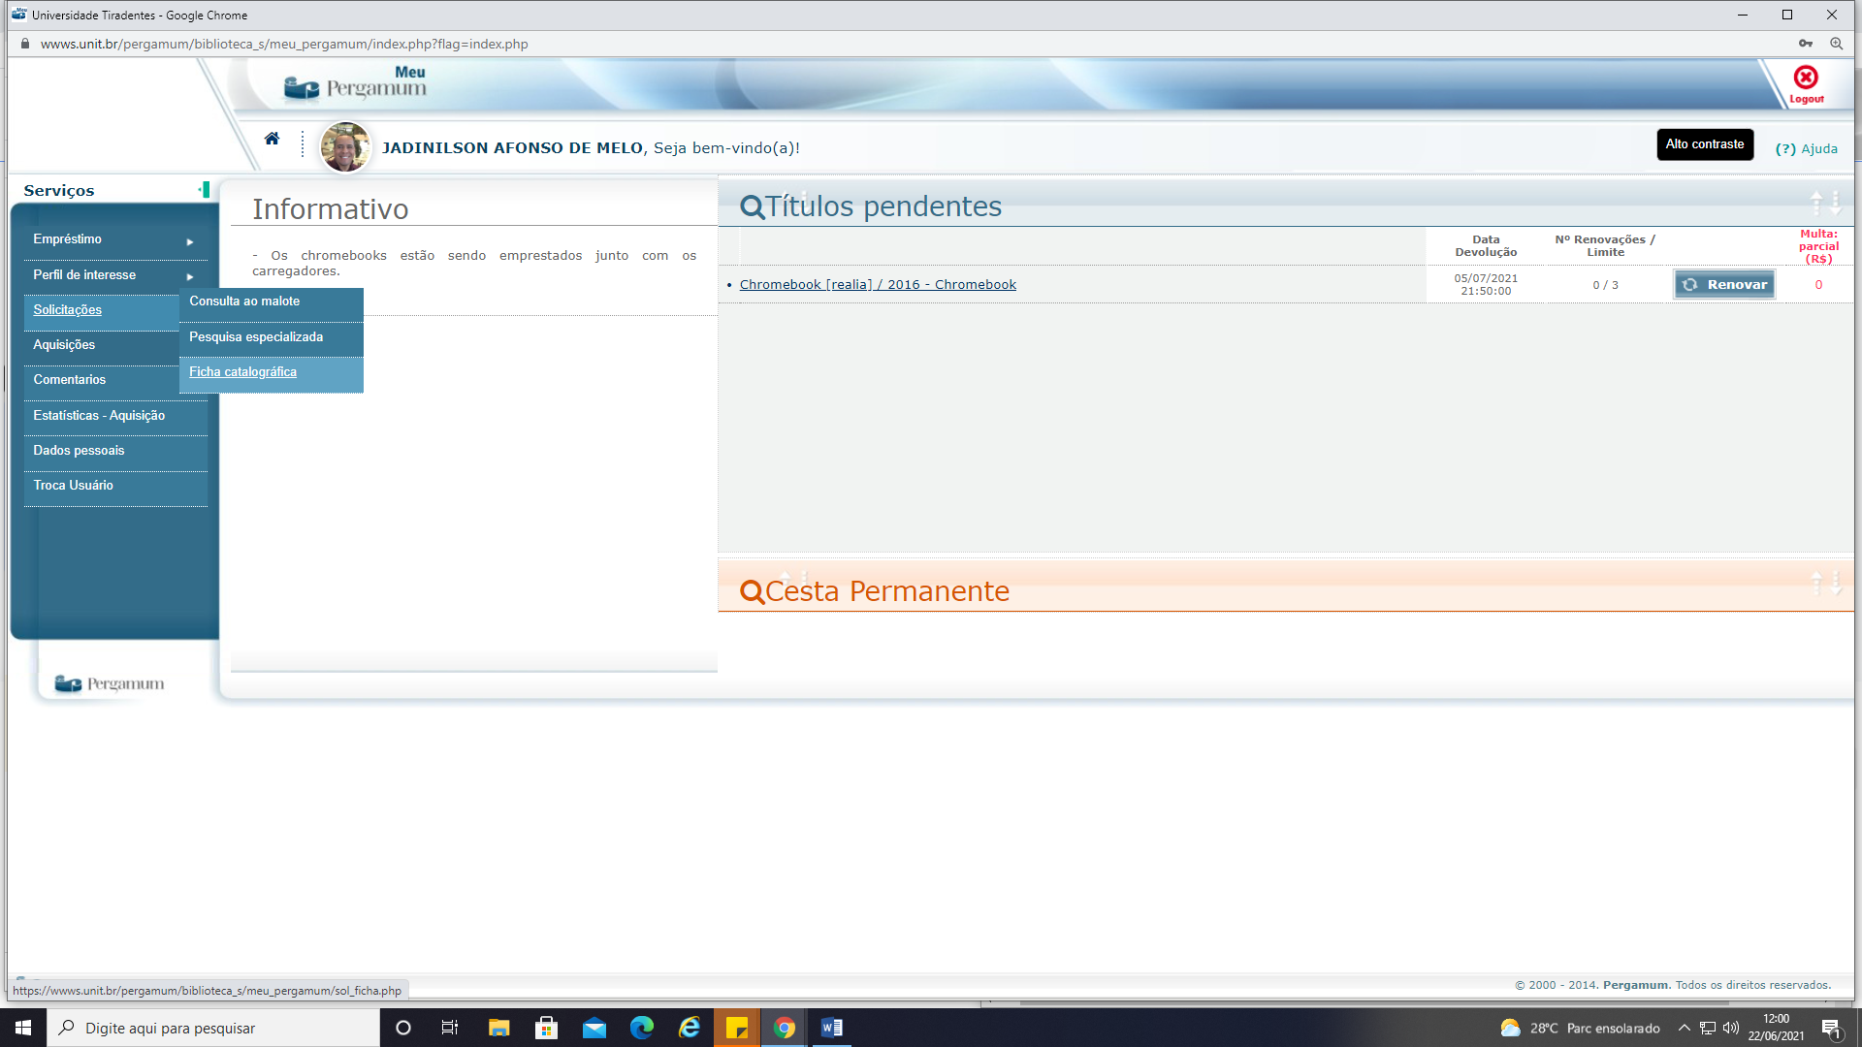
SOLICITAÇÃO DE FICHA CATALOGRÁFICA
Ir em Solicitações-> Ficha catalográfica

Slide 8
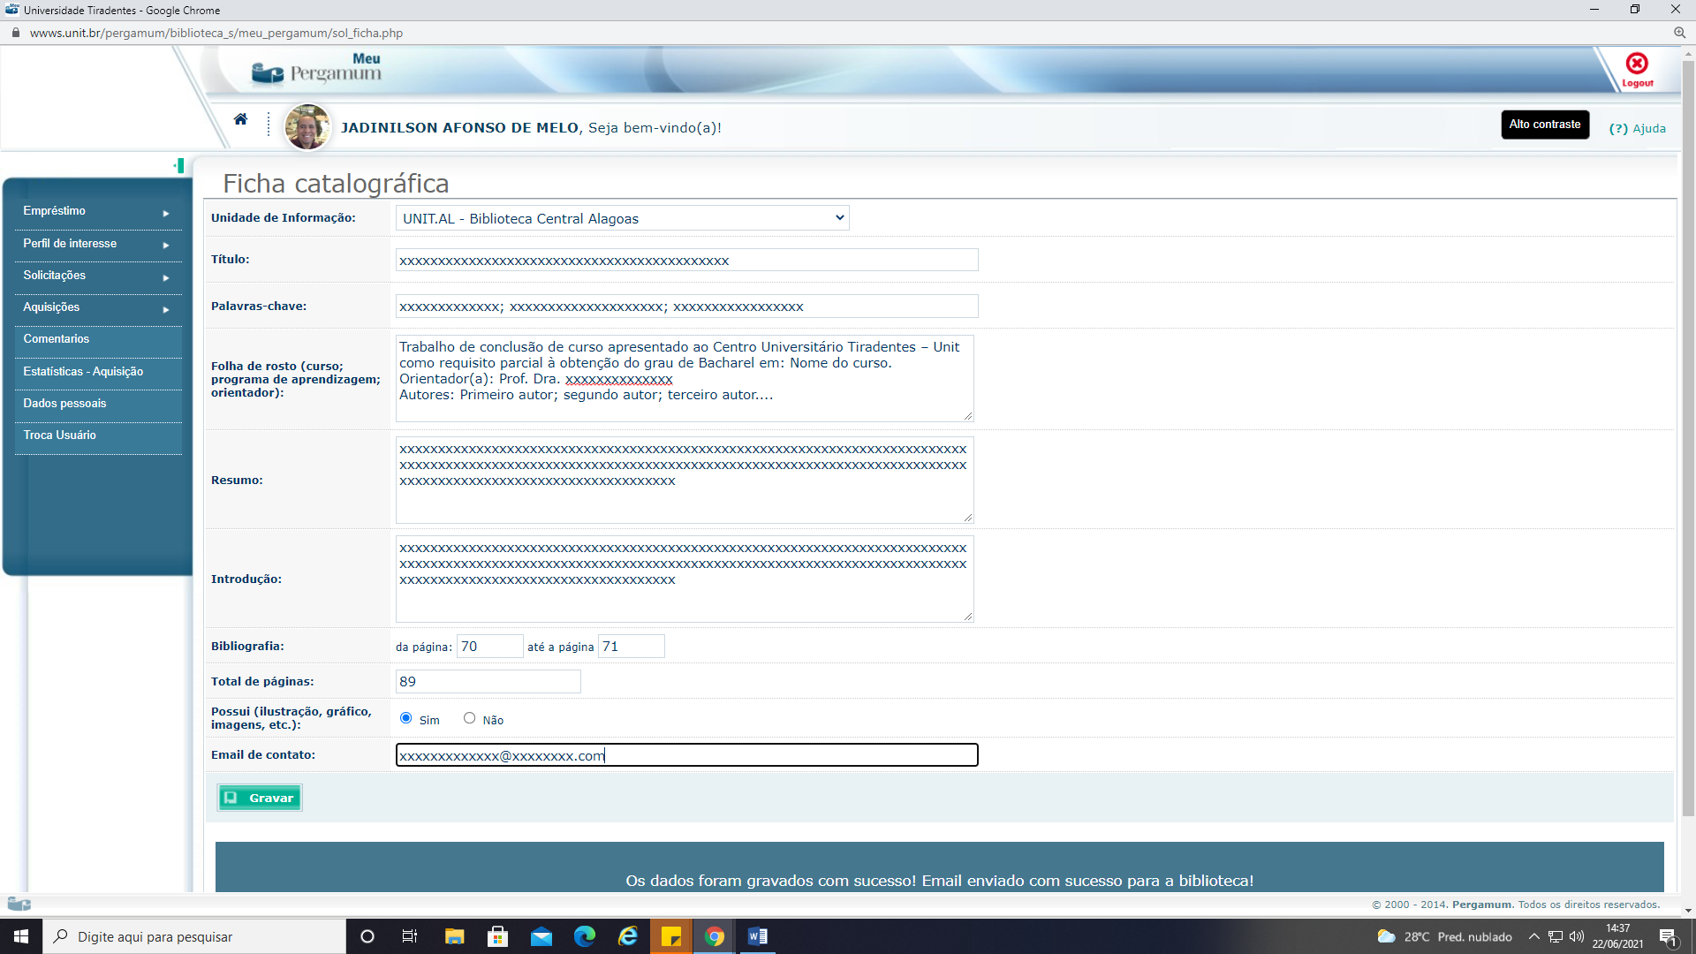
Ao preencher o formulário, informar todos os dados solicitados, sem esquecer de incluir no CAMPO DA FOLHA DE ROSTO, todos os autores do documento.
SOLICITAÇÃO DE FICHA CATALOGRÁFICA

Slide 9
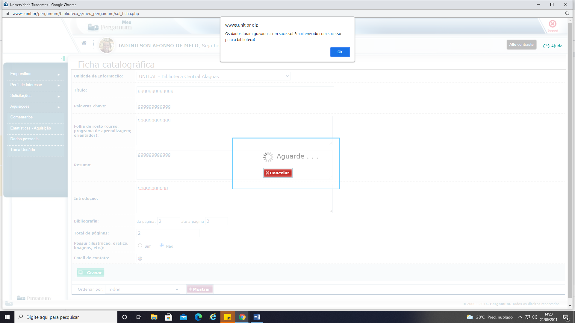
SOLICITAÇÃO DE FICHA CATALOGRÁFICA
Pronto!
É só aguardar o contato da Biblioteca
PRONTO!
É só agendar o dia e a hora no Portal FALE CONOSCO em <https://www.grupotiradentes.com/agendamento/> e retirar seu livro na recepção da Biblioteca.

